Slide 1
Aprendizaje Automático
Departamento de Informática – UC3M
TUTORIAL 8 – Clustering

Slide 2
Tutorial 8
Recordando teoría. KMeans
Inicializar
Situar aleatoriamente los centros de las agrupaciones
Repetir
Asignación
Cada instancia se asocia a la agrupación del centro más cercano
Reajuste
Desplazar los centros de las agrupaciones al centro de gravedad de las instancias asignadas
y
y
y
y
y
inicializar
asignación¹
reajuste¹
asignación²
reajuste²
x
x
x
x
x

Slide 3
Tutorial 8
Kmeans. Sklearn
n_clusters: determina el número 𝐾 de clusters que se van a generar.
init: estrategia para asignar los centroides iniciales. Por defecto se emplea 'k-means++', una estrategia que trata de alejar los centroides lo máximo posible facilitando la convergencia. Sin embargo, esta estrategia puede ralentizar el proceso cuando hay muchos datos, si esto ocurre, es mejor utilizar 'random'.
n_init: determina el número de veces que se va a repetir el proceso, cada vez con una asignación aleatoria inicial distinta. Es recomendable que este último valor sea alto, entre 10-25, para no obtener resultados subóptimos debido a una iniciación poco afortunada del proceso.
max_iter: número máximo de iteraciones permitidas.
random_state: semilla para garantizar la reproducibilidad de los resultados.

Slide 4
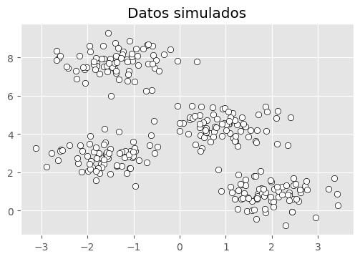
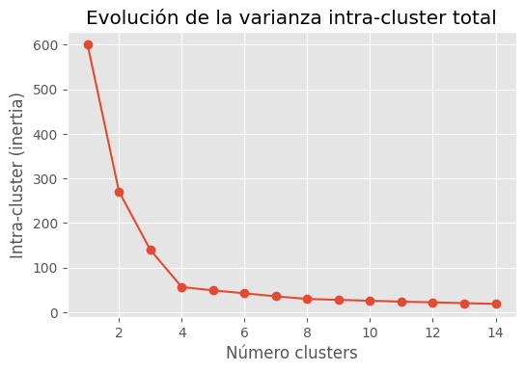
Tutorial 8
Número de clusters. Método del codo (Elbow method)

Slide 5
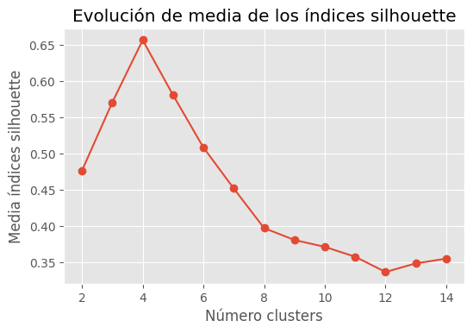
Tutorial 8
Número de clusters. Método Silhouette

Slide 6
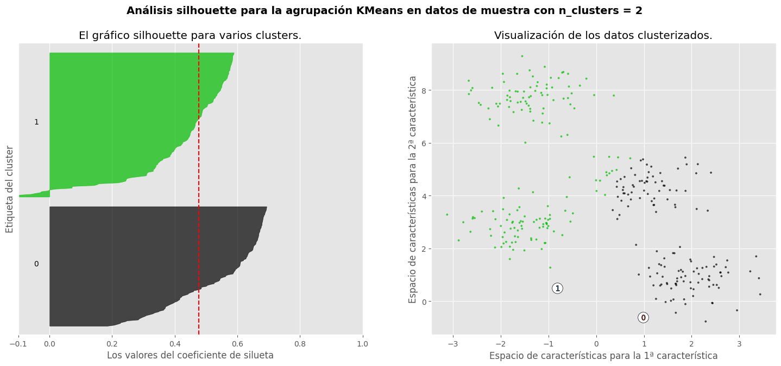
Tutorial 8
Número de clusters. Método Silhouette

Slide 7
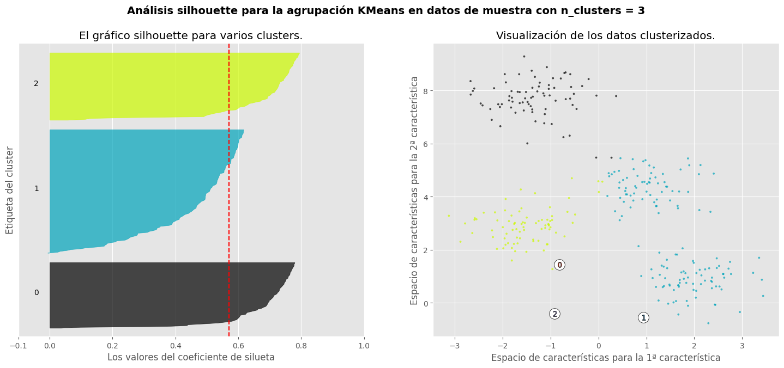
Tutorial 8
Número de clusters. Método Silhouette

Slide 8
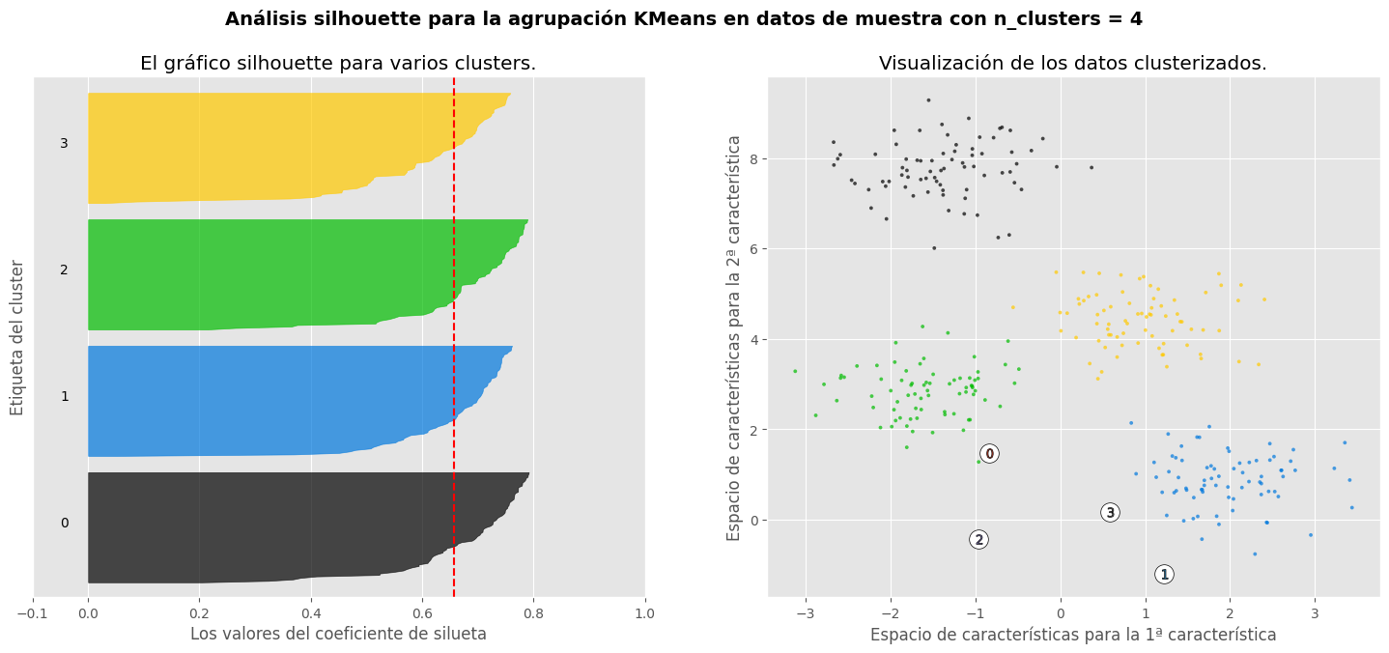
Tutorial 8
Número de clusters. Método Silhouette

Slide 9
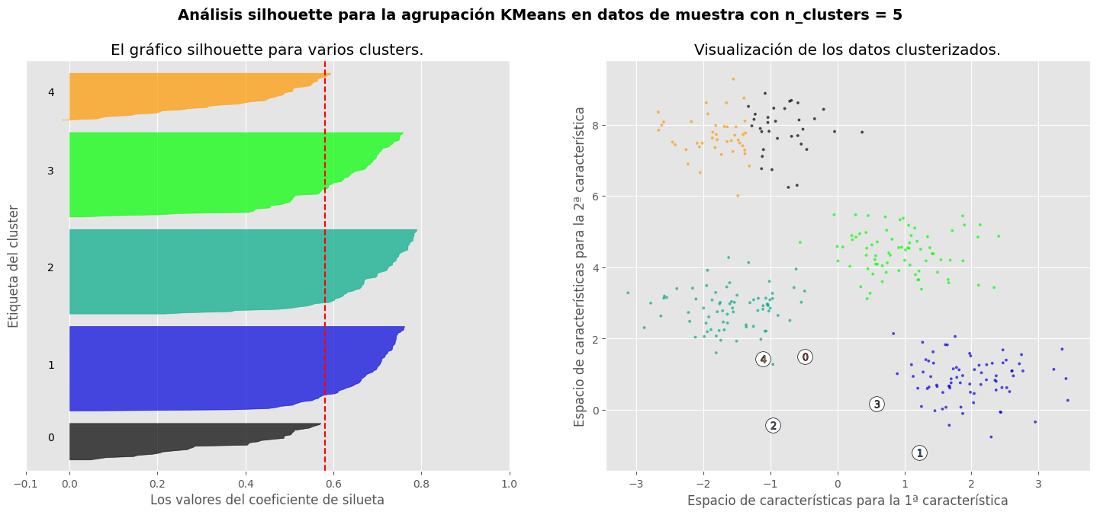
Tutorial 8
Número de clusters. Método Silhouette

Slide 10
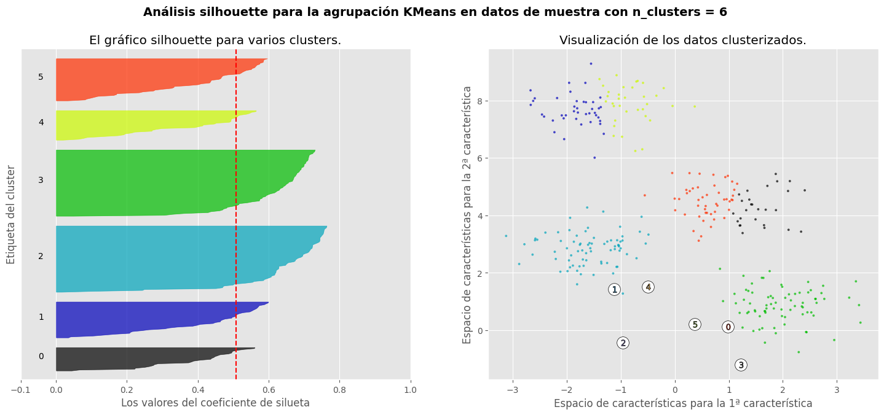
Tutorial 8
Número de clusters. Método Silhouette

Slide 11
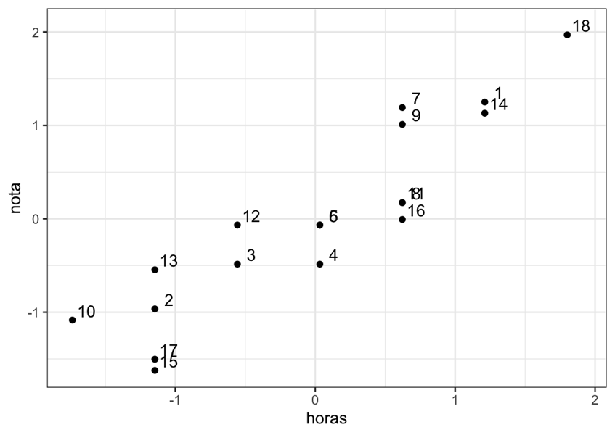
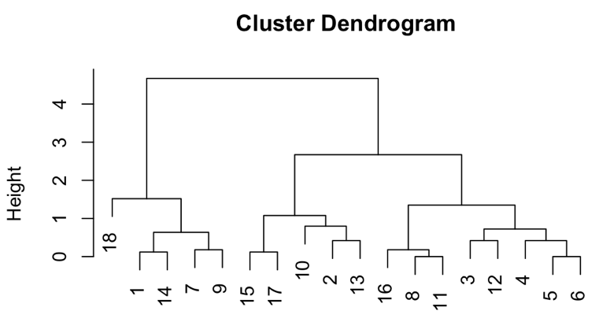
Tutorial 8
Cluster jerárquico
Horas estudio al día | Nota media t
5 | 8,8
1 | 5,1
2 | 5,9
3 | 5,9
3 | 6,6
4 | 8,7
4 | 7,0
4 | 8,4
0 | 4,9
2 | 6,6
1 | 5,8
5 | 8,6
1 | 4,0
4 | 6,7
1 | 4,2
6 | 10,0
Horas estudio al día | Nota media t
5 | 8,7
1 | 5,1
2 | 5,9
3 | 5,9
3 | 6,6
4 | 8,7
4 | 7,0
4 | 8,4
0 | 4,9
2 | 6,6
1 | 5,8
1 | 4,0
4 | 6,7
1 | 4,2
6 | 10,0
Horas estudio al día | Nota media t
5 | 8,7
1 | 5,1
2 | 5,9
3 | 5,9
3 | 6,6
4 | 8,7
4 | 7,0
4 | 8,4
0 | 4,9
2 | 6,6
1 | 5,8
1 | 4,1
4 | 6,7
6 | 10,0

Slide 12
Tutorial 8
MIN
(single linkage)
Cluster jerárquico. “linkage”
Cálculo de la distancia
MIN (“Single”)
Distancia menor entre instancias de ambas agrupaciones
MAX (“Complete”)
Mayor distancia entre instancias de ambas agrupaciones
Media (“Average”)
Distancia media entre las instancias de una y otra agrupación
Distancia entre centroides
Distancia entre los centroides de las agrupaciones
Ward (función objetivo)
Minimiza la varianza total en las agrupaciones
Más robusto al ruido
MAX
(complete linkage)
Media
(average linkage)
Distancia entre centroides
Método de Ward

Slide 13
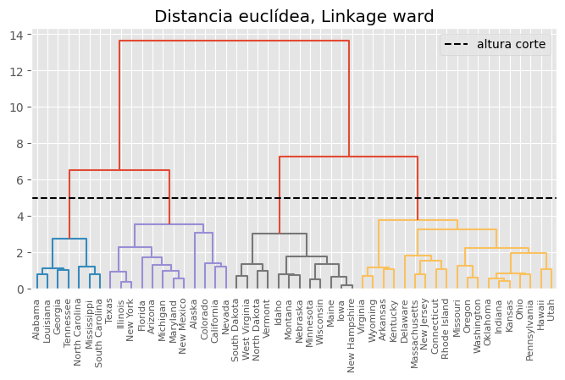
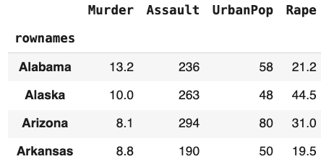
Tutorial 8
Cluster jerárquico. USArrests

Slide 14
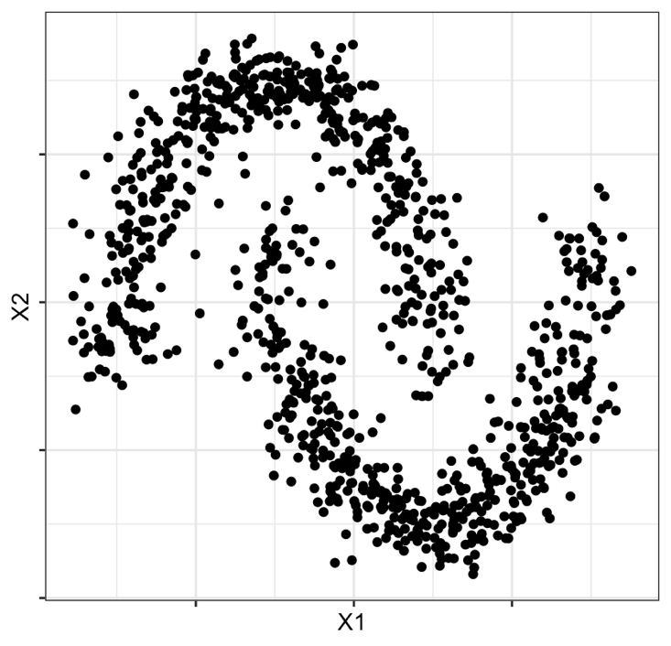
Tutorial 8
Recordando teoría. Cluster por densidad.
Las agrupaciones son regiones de alta densidad de instancias separadas por regiones de baja densidad o definidas mediante una función explícita
Utiliza un criterio local (como el agrupamiento jerárquico) a diferencia de k-means que usa un criterio global
Características principales
Permite obtener agrupaciones con cualquier forma
Pueden manejar instancias con ruido
Requieren de definir/ajustar parámetros de densidad

Slide 15
Tutorial 8
Recordando teoría. DBSCAN.
DBSCAN (Density-Based Spatial Clustering of Applications with Noise)
Conceptos:
Una instancia pertenece a una agrupación si en un radio dado, contiene al menos una cantidad mínima de instancias
Densidad: número de instancias en un radio específico
Radio (épsilon, eps): dos instancias a igual o menor distancia que eps se consideran que son vecinas
Cantidad mínima (Puntos mínimos, minPts): número mínimo de instancias vecinas que formarían una región densa
DBSCAN (Density-Based Spatial Clustering of Applications with Noise)
Conceptos:
Una instancia pertenece a una agrupación si en un radio dado, contiene al menos una cantidad mínima de instancias
Densidad: número de instancias en un radio específico
Radio (épsilon, eps): dos instancias a igual o menor distancia que eps se consideran que son vecinas
Cantidad mínima (Puntos mínimos, minPts): número mínimo de instancias vecinas que formarían una región densa
Define una región densa

Slide 16
Tutorial 8
DBSCAN - sklearn.
eps: Distancia máxima entre dos muestras para que una se considere vecina de la otra. Define el 𝜖-neighborhood
min_samples: El número de muestras (o peso total) en un vecindario para que un punto se considere un core point. Esto incluye el propio punto.
metric: métrica utilizada como distancia. Puede ser: “euclidean”, “l1”, “l2”, “manhattan”, “cosine”, or “precomputed”. Por defecto es “euclidean”.

Slide 17
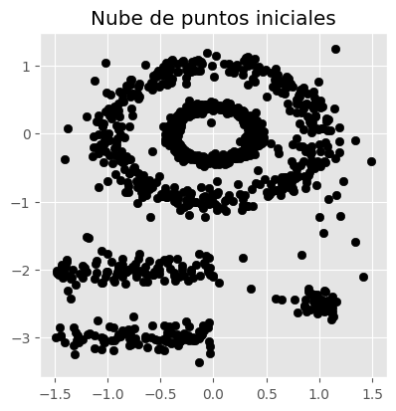
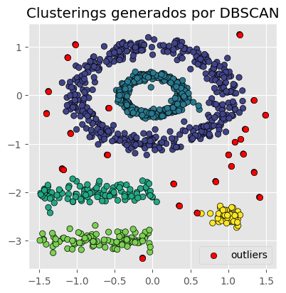
Tutorial 8
DBSCAN - sklearn.

Slide 18
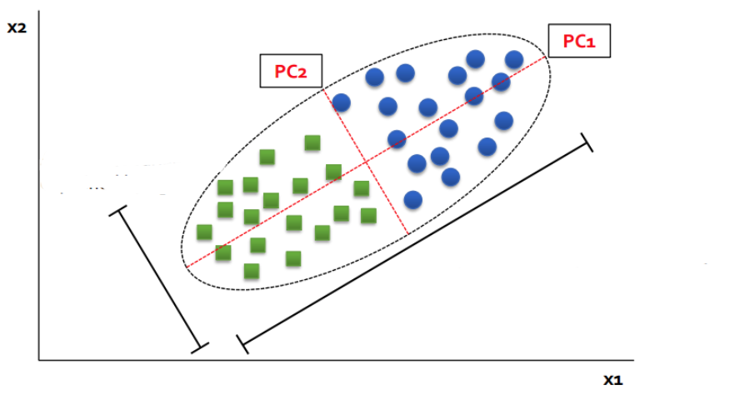
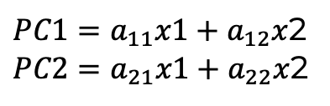
Tutorial 8
Análisis de Componentes Principales y Clustering
Cantidad de variabilidad
explicada por PC2
$PC1=a_{11}x1+a_{12}x$2
$PC2=a_{21}x1+a_{22}x$2
Cantidad de variabilidad
explicada por PC1

Slide 19
Tutorial 8
Teoría. PCA
Es el algoritmo más popular de la segunda clases de algoritmos no supervisados, los métodos de proyección
Es válido para atributos numéricos continuos
Encuentra las proyecciones, combinaciones lineales, de los datos que explican la variabilidad
Por tanto, permiten reducir con pérdida las dimensiones de los datos
Aplicaciones:
Visualización
Preprocesamiento
Compresión

Slide 20
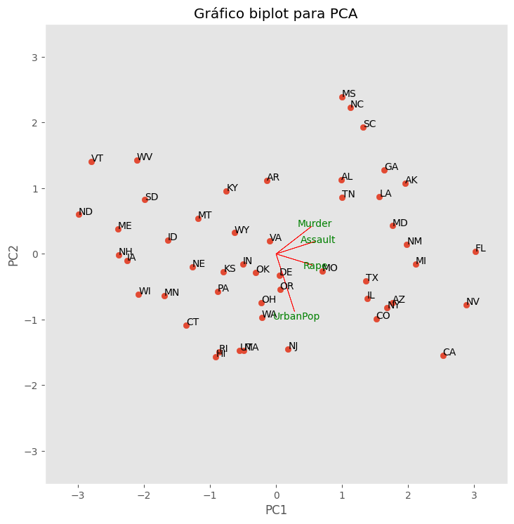
Tutorial 8
Análisis de Componentes Principales y Clustering. Biplot

Slide 21
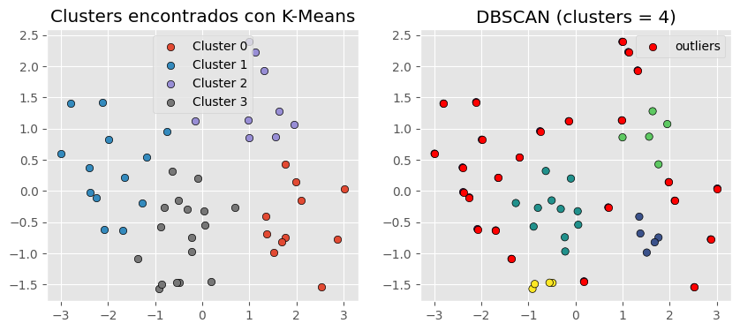
Tutorial 8
Análisis de Componentes Principales y Clustering.

Slide 22
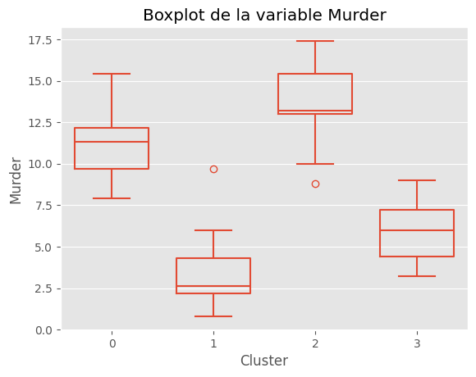
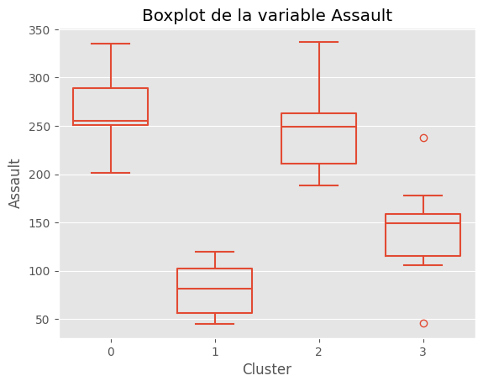
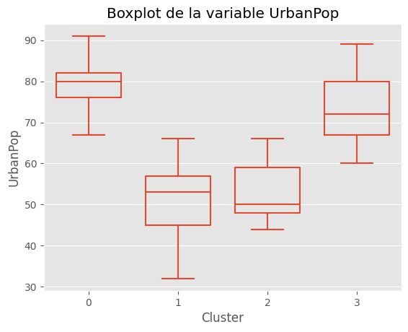
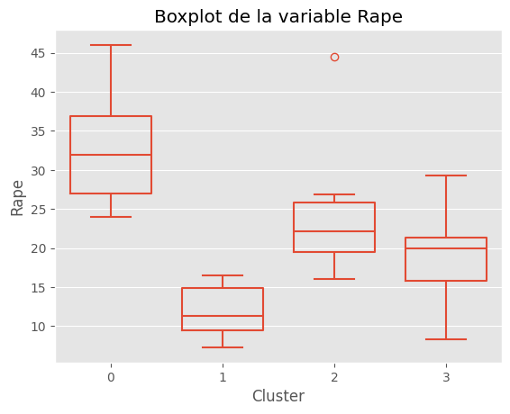
Tutorial 8
Análisis de Componentes Principales y Clustering. Caracterización

Slide 23
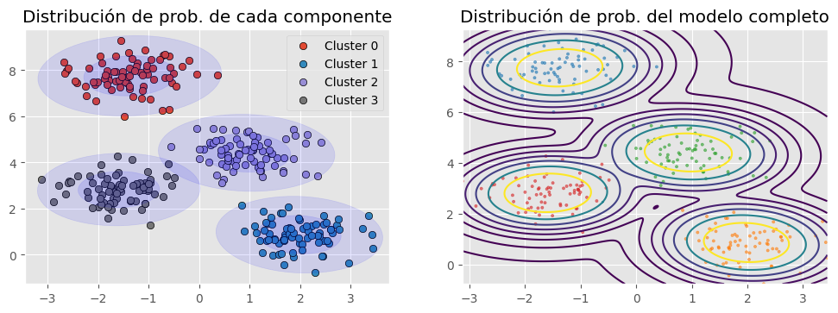
Tutorial 8
GMMs: Gaussian mixture models. Expectation-Maximization (EM)

